Slide 1
ChulSoo’s Movie
김병철, 이수진

Slide 2
목표
영화정보 검색, 추천 사이트 만들기
다시보기 플랫폼 가격 별로 표시
좋아요 기반의 영화 추천 알고리즘 적용

Slide 3
컴포넌트 구조
App.vue
Navbar
/Home
/Login
/About
/Search/:word
MovieList
MovieDetail
MovieList
LoginForm
SignUpForm
MovieListItem
MovieDetail
LIKE
Comment

Slide 4
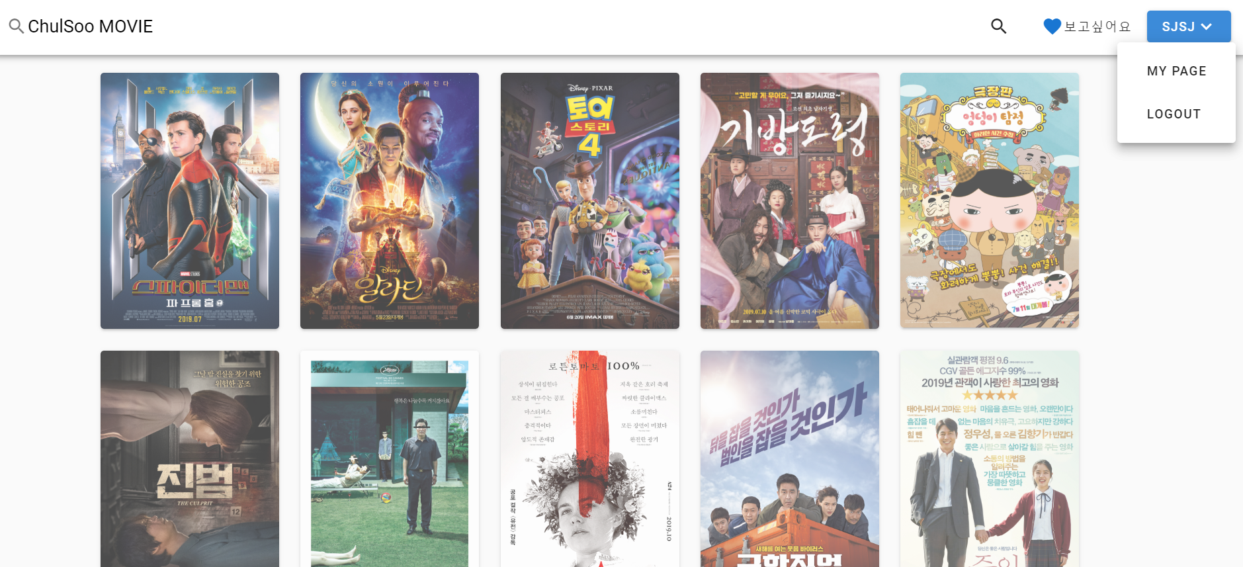
컴포넌트 별 구현 예시 (Home)

Slide 5
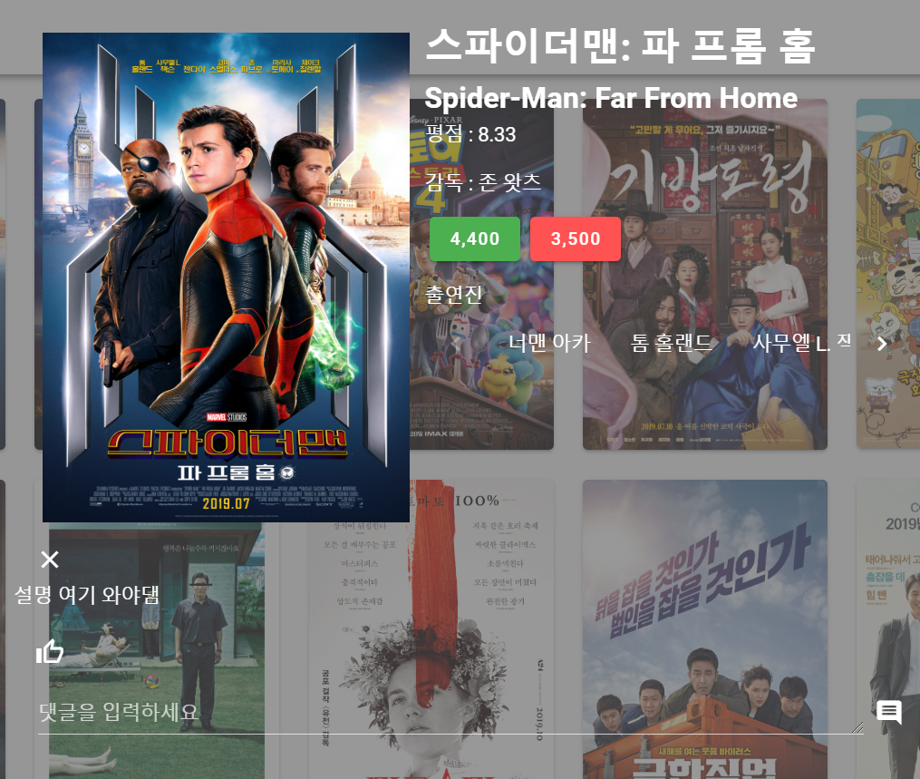
컴포넌트 별 구현 예시 (MovieDetail)

Slide 6
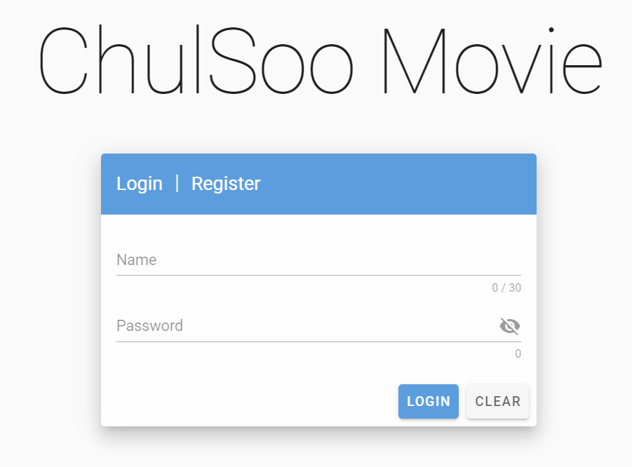
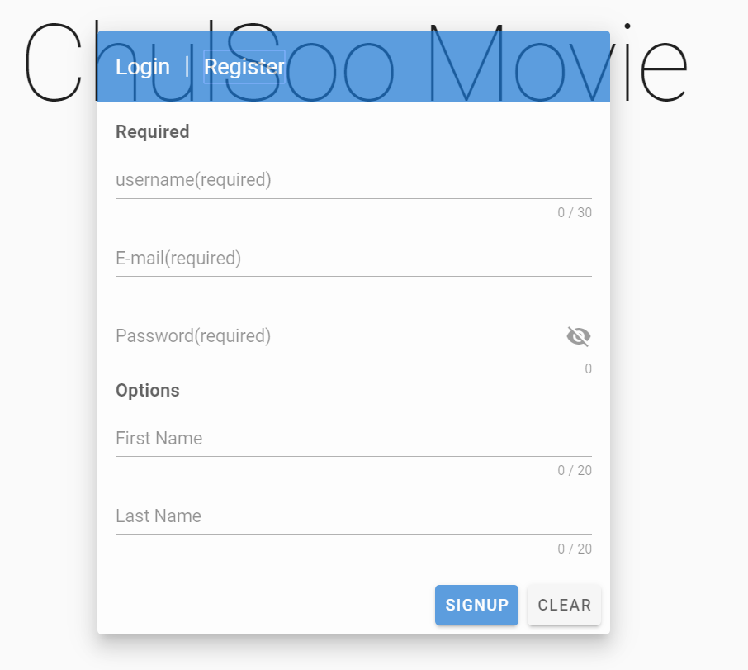
컴포넌트 별 구현 (LoginForm/SignUpForm)

Slide 7
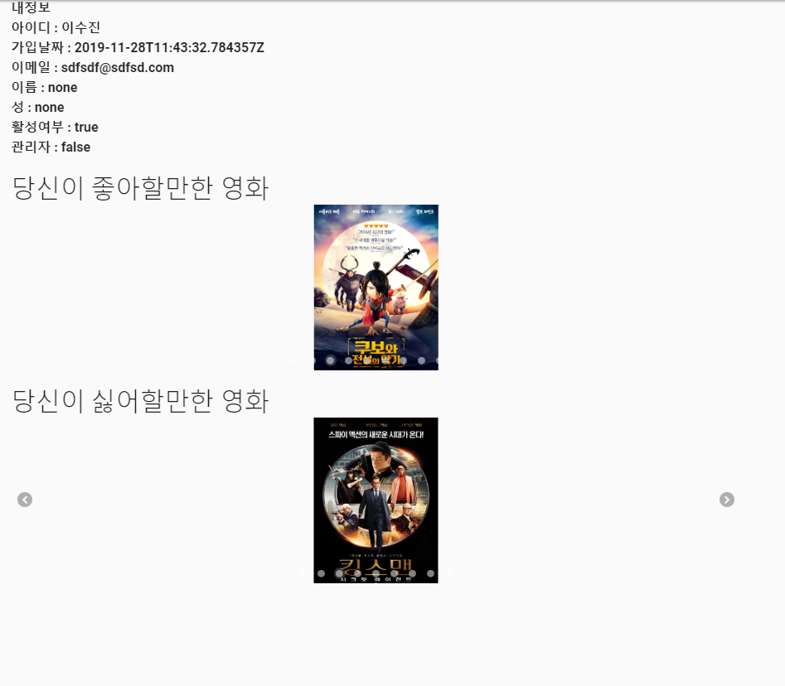
컴포넌트 별 구현 (About)

Slide 8

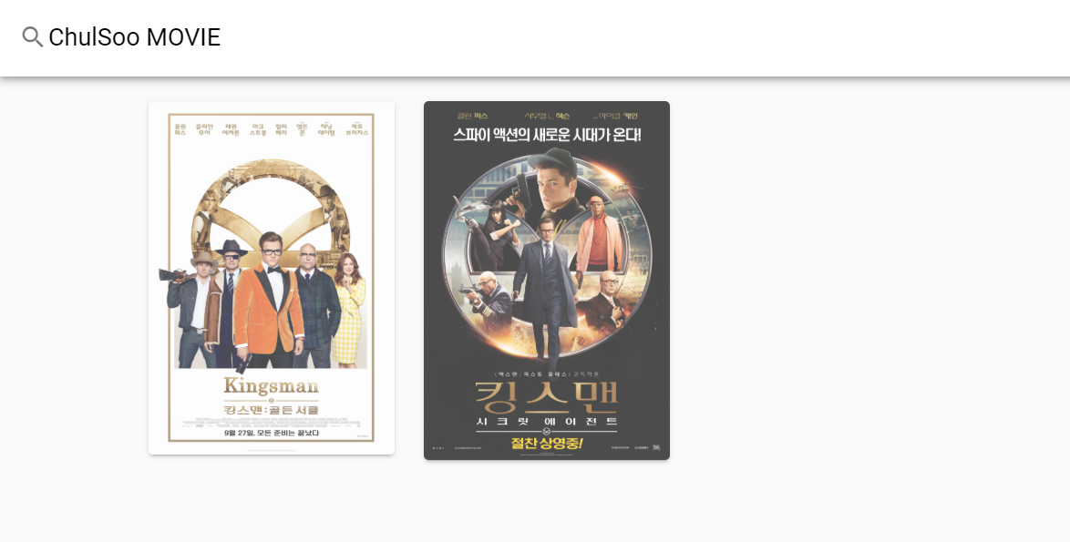
컴포넌트 별 구현 (Search)

